Slide 1

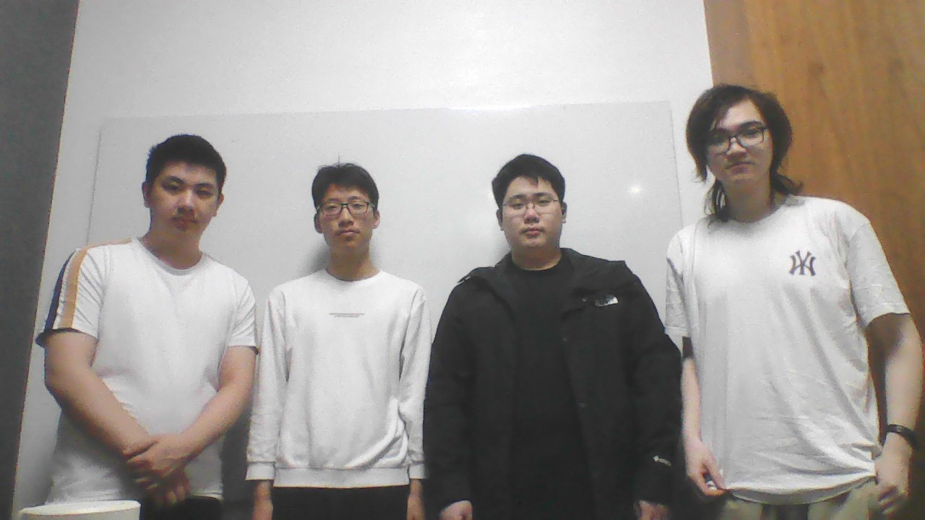
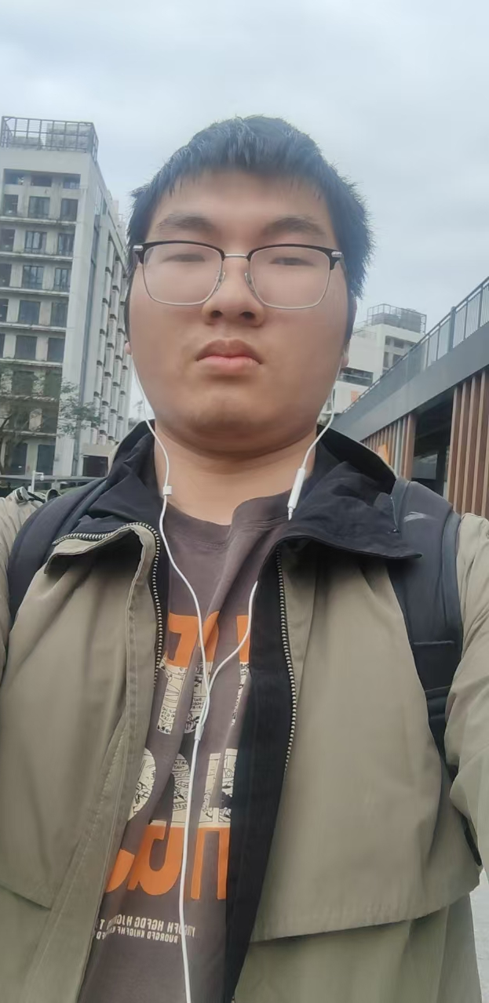
小组成员
基于MOOC的个性化教育智能体
助教：王星月老师
林枫茗 陆博 王谦益 黄少霖 白楚焓
视频匹配 模型训练 问题转义 问题转义 视频匹配

Slide 2
项目进展
1. 模型训练

Slide 3
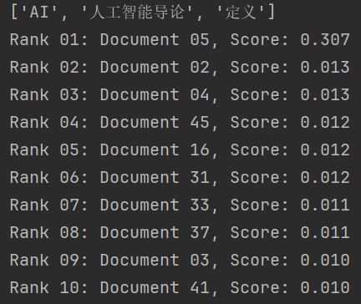
项目进展
2. 问题转义
IDF * (TF * (k1 + 1)) / (TF + k1 * (1 - b + b * (文档长度/平均长度)))
k1 和 b：默认值分别为 1.5 和 0.75

Slide 4
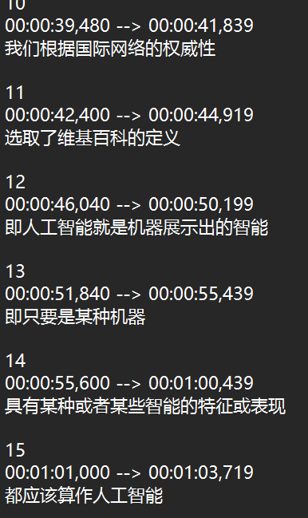
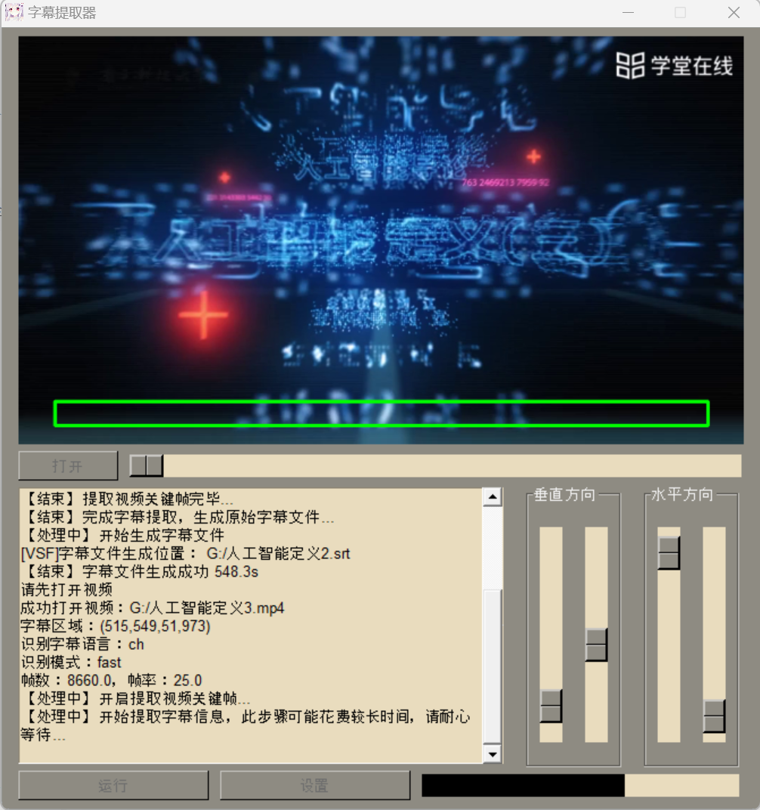
项目进展
3. 视频匹配
通过OCR方式完成了视频字幕的提取，并转化为txt文件

